Slide 1


光线追踪-OO结构
CPlane
张 赐
Mail: educourse@163.com
CSDN博客地址:
http://blog.csdn.net/zhangci226

Slide 2
CPlane
从CObject继承

Slide 3
CPlane
从CObject继承

Slide 4

CPlane
直线方程
$$ax+by+cz+d=0$$
其中：
$$n=\left[\begin{matrix}a \\ b \\ c\end{matrix}\right],d=−n∙P(P为平面上任意一点)$$

Slide 5
CPlane
成员变量
N
P
D

Slide 6
CPlane
成员函数
CPlane(…)
~Cplane()
SetN(…)
SetP(…)

Slide 7
CPlane虚函数的实现
GetNormal()

Slide 8

CPlane虚函数的实现
IsIntersected(CRay)
CRay.Direction $∙$Plane.Normal==0 $⟹$没有交点

Slide 9
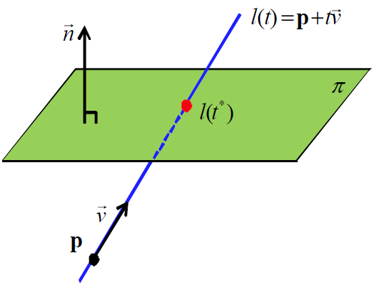
CPlane虚函数的实现
GetIntersection(CRay)

Slide 10

CPlane虚函数的实现
GetIntersection(CRay)
$t^{∗}=−$ $\frac{\vec{n}∙p+d}{\vec{n}∙\vec{v}}$

Slide 11
THANKS
本课程由 张赐 提供
CSDN网站：www.csdn.net
企业服务：http://ems.csdn.net/
人才服务：http://job.csdn.net/
CTO俱乐部：http://cto.csdn.net/
高校俱乐部：http://student.csdn.net/
程序员杂志：http://programmer.csdn.net/
CODE平台：https://code.csdn.net/
项目外包：http://www.csto.com/
CSDN博客：http://blog.csdn.net/
CSDN论坛：http://bbs.csdn.net/
CSDN下载：http://download.csdn.net/

